Slide 1
Audit Carrefour
Magasin: Jammel
Le 22/11/ 2019
Mejed Heni

Slide 2
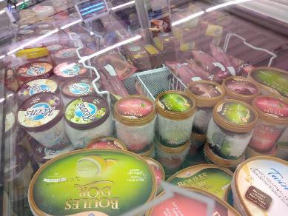
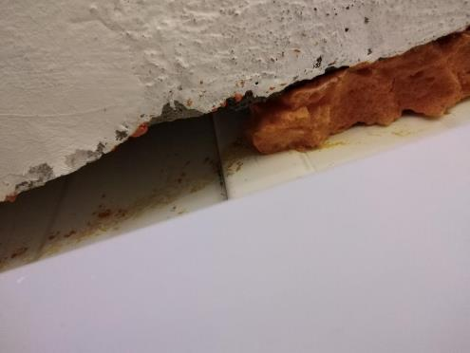
Poissonnerie: l’espace mur panneau n’était pas colmaté entièrement.
PLS: Développement de givre sur les produits

Slide 3
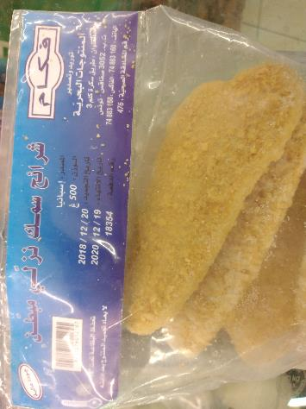
PLS: La liste des ingrédients n’était pas mentionnée sur les produits panés Fakam

Slide 4
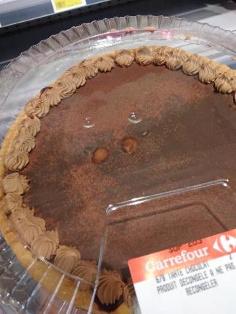
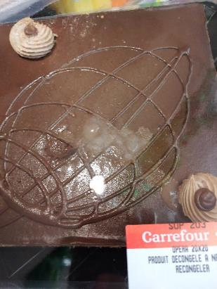
Pâtisserie: développement de traces de condensation sur les produits

Slide 5
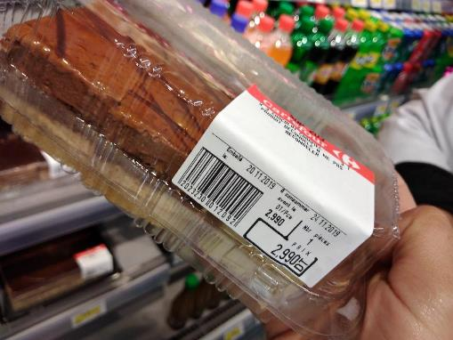
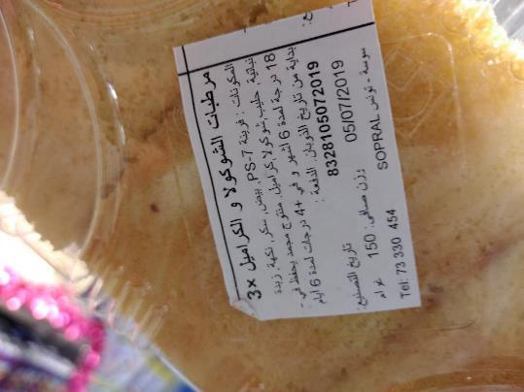
Pâtisserie: les durées de décongélation ticket Carrefour ne correspondent pas à celle du fournisseur.

Slide 6
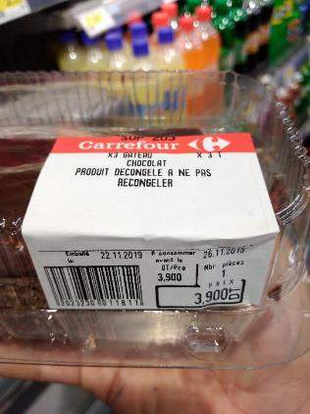
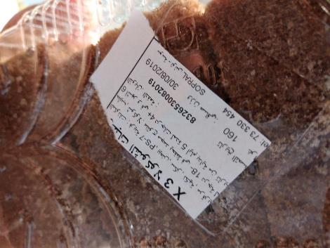
Pâtisserie: les durées de décongélation ticket Carrefour ne correspondent pas à celle du fournisseur.

Slide 7
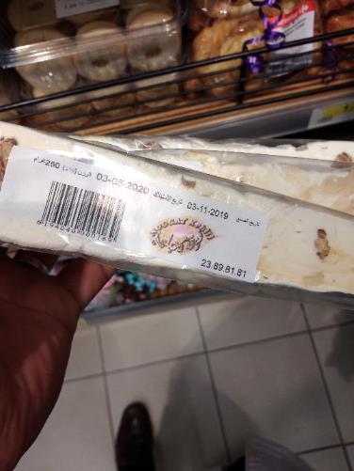
Pâtisserie: les ingrédients n’étaient pas inscrits sur certains produits Nougats

Slide 8
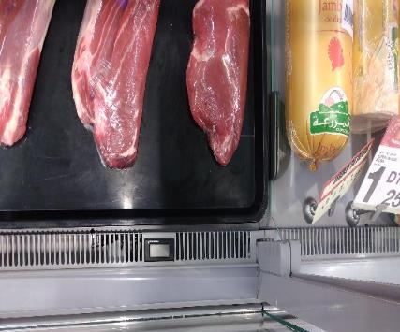
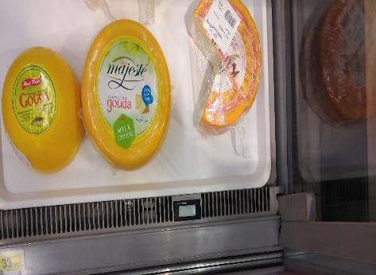
Afficheurs pour les clients non fonctionnels

Slide 9
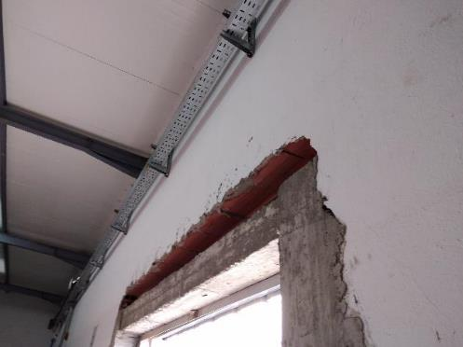
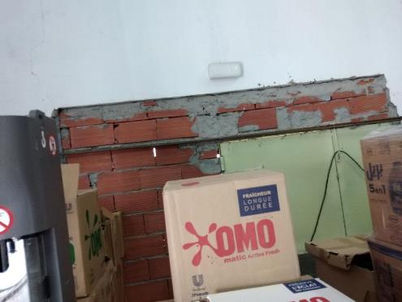
Réception: murs en travaux

